Slide 1

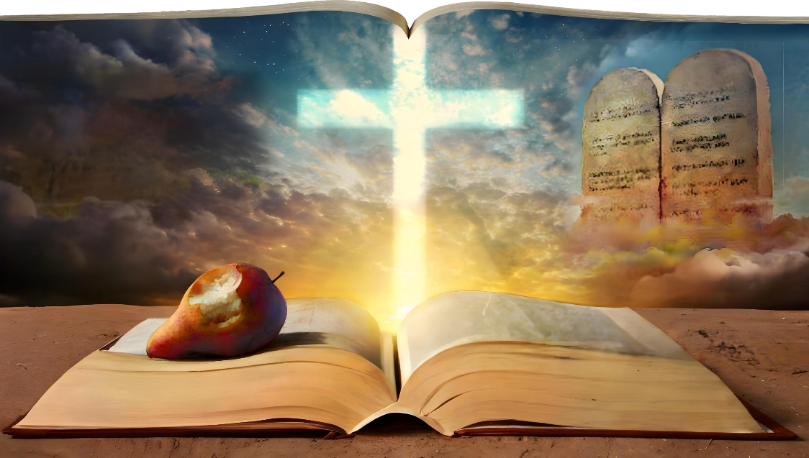
പാപം, സുവിശേഷം, ന്യായപ്രമാണം
Lesson 9 for May 30, 2026

Slide 2
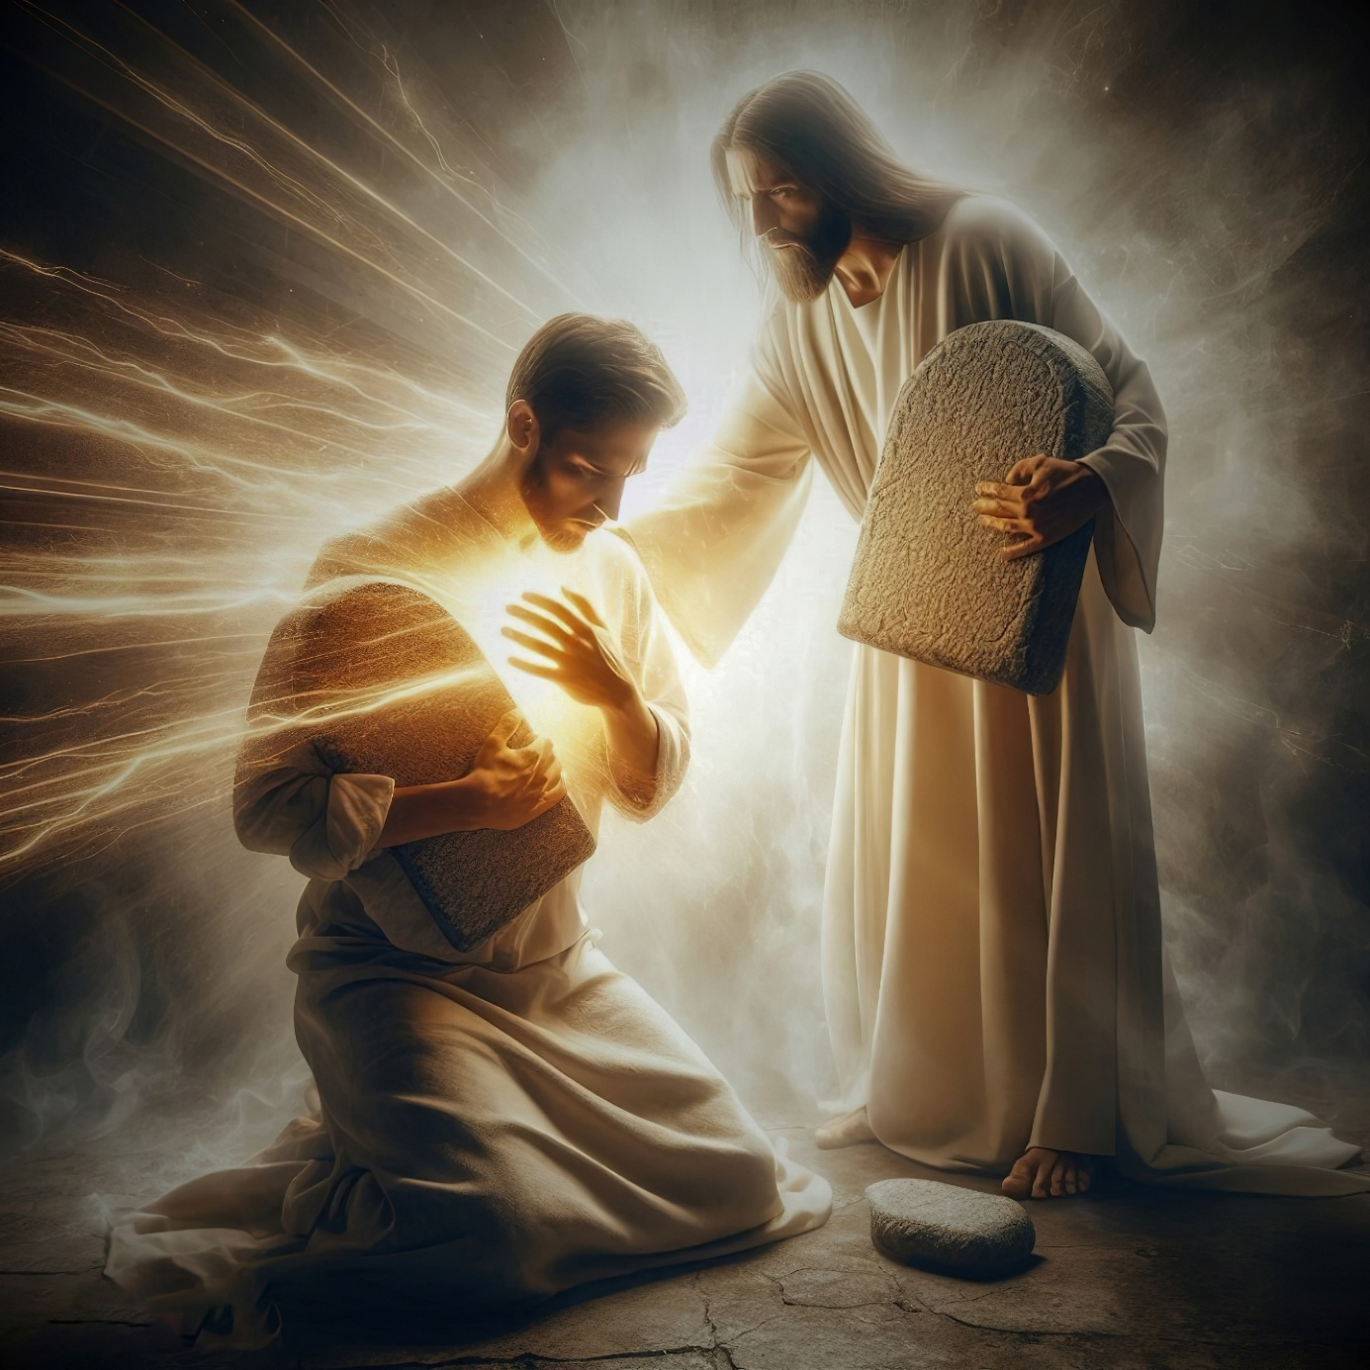
“ഞാൻ ഒരുനാളും നിന്റെ പ്രമാണങ്ങളെ മറക്കയില്ല; അവയെക്കൊണ്ടല്ലോ നീ എന്നെ ജീവിപ്പിച്ചിരിക്കുന്നതു.
ഞാൻ നിനക്കുള്ളവനത്രെ; എന്നെ രക്ഷിക്കേണമേ; ഞാൻ നിന്റെ പ്രമാണങ്ങളെ അന്വേഷിക്കുന്നു.”
(സങ്കീർത്തനങ്ങൾ 119:93,94)

Slide 3



നമ്മൾ സ്വീകരിച്ചാലും ഇല്ലെങ്കിലും, പാപം നമ്മളെയെല്ലാം ബാധിക്കുന്ന ഒരു പ്രശ്നമാണ്, ദൈവവുമായുള്ള നമ്മുടെ ബന്ധം നശിപ്പിക്കുന്നു: “എല്ലാവരും പാപം ചെയ്തു ദൈവതേജസ്സു ഇല്ലാത്തവരായിത്തീർന്നു” (റോമ. 3:23).
പാപം ദൈവത്തിനും നമുക്കും ഇടയിൽ സൃഷ്ടിക്കുന്ന വിടവ് എങ്ങനെ നികത്താം? ചിലർ പ്രശ്നത്തിന് രണ്ട് സാധ്യമായ പരിഹാരങ്ങൾ നിർദ്ദേശിച്ചിട്ടുണ്ട്: നിയമം മാത്രം (പ്രവൃത്തികളിലൂടെയുള്ള രക്ഷ, നിയമത്തിന്റെ പ്രവർത്തനത്തെക്കുറിച്ചുള്ള തെറ്റായ ധാരണ); അല്ലെങ്കിൽ സുവിശേഷം മാത്രം (വിശ്വാസത്തിലൂടെയുള്ള രക്ഷ, നിയമത്തെ ഇല്ലാതാക്കൽ).
FAITH
WORKS
ശരിയായി മനസ്സിലാക്കിയാൽ, ന്യായപ്രമാണവും സുവിശേഷവും പൊരുത്തപ്പെടുന്നില്ല; പകരം, പാപത്തിനെതിരായ നമ്മുടെ പോരാട്ടത്തിൽ അവ രണ്ടും സഹകരിക്കുന്നു. ഓരോന്നിനും അതിന്റേതായ പ്രവർത്തനമുണ്ട്..
പാപം
പ്രലോഭനം ഒഴിവാക്കുക
പാപം ഒഴിവാക്കാനുള്ള നുറുങ്ങുകൾ
ന്യായപ്രമാണം
ന്യായപ്രമാണവും പാപവും
സുവിശേഷം
സുവിശേഷവും ന്യായപ്രമാണവും
പാറമേൽ പണിതത്

Slide 4


പാപം

Slide 5





പ്രലോഭനം ഒഴിവാക്കുക
“ഓരോരുത്തൻ പരീക്ഷിക്കപ്പെടുന്നതു സ്വന്തമോഹത്താൽ ആകർഷിച്ചു വശീകരിക്കപ്പെടുകയാൽ ആകുന്നു..” (യാക്കോബ് 1:14 )
പ്രലോഭനങ്ങളെ ചെറുക്കുന്നവനെ യാക്കോബ് "ഭാഗ്യവാൻ" എന്ന് വിളിക്കുന്നു (യാക്കോബ് 1:12). എന്നാൽ പ്രലോഭനം ദൈവത്തിൽ നിന്നല്ല വരുന്നതെന്നും (യാക്കോബ് 1:13), മറിച്ച് നമ്മുടെ സ്വന്തം ദുഷ്ട ആഗ്രഹങ്ങളിൽ നിന്നാണ് ഉണ്ടാകുന്നതെന്നും അദ്ദേഹം വ്യക്തമാക്കുന്നു (യാക്കോബ് 1:14).
സാത്താൻ എന്ന് യേശു തിരിച്ചറിഞ്ഞ ഒരു "പരീക്ഷകനെ" (1 തെസ്സലൊനീക്യർ 3:5) കുറിച്ച് പൗലോസ് സംസാരിക്കുന്നു (മത്തായി 4:3, 10). നമ്മുടെ ബലഹീനതകൾ ഉപയോഗിച്ച് നമ്മെ പാപത്തിലേക്ക് നയിക്കാൻ ഏറ്റവും നന്നായി അറിയാവുന്നത് അവനാണ്. ക്രിസ്തുവും സാത്താനും തമ്മിലുള്ള ഒരു പ്രപഞ്ചയുദ്ധത്തിൽ നാം മുഴുകിയിരിക്കുകയാണെന്നും, ക്രിസ്തുവിൽ നിന്ന് നമ്മെ അകറ്റാൻ പരീക്ഷകൻ സാധ്യമായതെല്ലാം ചെയ്യുമെന്നും നമുക്ക് മറക്കരുത്.
ദുഷ്ട വികാരങ്ങൾ ദൈവഹിതത്തിന് വിരുദ്ധമാണെന്ന് അറിഞ്ഞിട്ടും, പ്രലോഭനങ്ങൾക്ക് വഴങ്ങി പ്രലോഭനത്തിന് വഴങ്ങുന്ന ഒരു വ്യക്തിയുടെ വ്യക്തമായ ഉദാഹരണമാണ് ശിംശോൻ (ന്യായാധിപന്മാർ 14:1-3; 16:1, 4).
പ്രലോഭനം എങ്ങനെ ഒഴിവാക്കാം? ദൈവത്തെ അന്വേഷിച്ചുകൊണ്ട് (മത്തായി 6:33); അവനോടൊപ്പം ഏകാന്തമായി സമയം ചെലവഴിക്കുക (മർക്കൊ. 14:38); വിശ്വാസത്തിന്റെ പരിച എടുക്കുക (എഫെ. 6:16).

Slide 6


പാപം ഒഴിവാക്കാനുള്ള നുറുങ്ങുകൾ
“നിന്റെ കണ്ണു നിനക്കു ഇടർച്ച വരുത്തിയാൽ അതിനെ ചൂന്നുകളക; ഒറ്റക്കണ്ണനായി ദൈവരാജ്യത്തിൽ കടക്കുന്നതു രണ്ടുകണ്ണുള്ളവനായി അഗ്നിനരകത്തിൽ വീഴുന്നതിനെക്കാൾ നിനക്കു നല്ലു..” (മർക്കൊസ് 9:47)
പാപം ഒഴിവാക്കാൻ യേശു നമുക്ക് വ്യക്തമായ നിർദ്ദേശങ്ങൾ നൽകി:
പാപം ചെയ്യാൻ സാധ്യതയുള്ള സ്ഥലങ്ങളിൽ പോകുന്നത് ഒഴിവാക്കുക (മർക്കോസ് 9:45; ഇയ്യോബ് 23:11). ഉദാഹരണത്തിന്, ഒരു നിശാക്ലബ്ബിൽ പോകുന്നു.
നിങ്ങളെ പാപത്തിലേക്ക് നയിച്ചേക്കാവുന്ന കാര്യങ്ങൾ നിരീക്ഷിക്കുന്നത് ഒഴിവാക്കുക (മർക്കോസ് 9:47; ഇയ്യോബ് 31:1). ഉദാഹരണത്തിന്, അസഭ്യമായ രംഗങ്ങളുള്ള സിനിമകൾ കാണുന്നത്.
നിങ്ങളെ പാപത്തിലേക്ക് നയിച്ചേക്കാവുന്ന കാര്യങ്ങൾ ചെയ്യുന്നത് ഒഴിവാക്കുക (മർക്കോസ് 9:43; ഇയ്യോബ് 23:12). ഉദാഹരണത്തിന്, മദ്യം വാങ്ങുന്നത്.
ചുരുക്കത്തിൽ, പാപം ഒഴിവാക്കാനും പാപം ചെയ്യാനുള്ള പ്രലോഭനം ഒഴിവാക്കാനും നിങ്ങൾക്ക് കഴിയുന്നതെല്ലാം ചെയ്യുക. അതിനെക്കുറിച്ച് പ്രാർത്ഥിക്കുക.
സ്വയംപര്യാപ്തനാണെന്ന് കരുതരുത് (1 കൊരി. 10:12)
നീ എത്ര നല്ലവനാണെന്ന് എല്ലാവരോടും പറയുന്നത് നിർത്തുക, യേശുവിനെപ്പോലെ താഴ്മയുള്ളവനായിരിക്കുക (മത്തായി 6:2)
നിങ്ങളുടെ ഹൃദയത്തിൽ നിന്ന് മോഹത്തെ ഇല്ലാതാക്കാൻ ആവശ്യമായതെല്ലാം ചെയ്യുക (മത്തായി 5:28-29).
മറ്റുള്ളവരെ വിമർശിക്കുന്നതും വിധിക്കുന്നതും നിർത്തുക (1 കൊരി. 4:5)
നിങ്ങളുടെ ശത്രുക്കളെ വെറുക്കരുത്, പക്ഷേ അവർക്കുവേണ്ടി പ്രാർത്ഥിക്കുക (മത്തായി 5:44)
നിങ്ങളുടെ ചുറ്റുമുള്ളവരോട് കോപിക്കുന്നത് നിർത്തുക (മത്തായി 5:22)

Slide 7

ന്യായപ്രമാണം

Slide 8


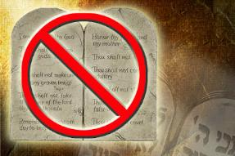


ന്യായപ്രമാണവും പാപവും
“പാപം ചെയ്യുന്നവൻ എല്ലാം അധർമ്മവും ചെയ്യുന്നു; പാപം അധർമ്മം തന്നേ..” (1 യോഹന്നാൻ 3:4)
ന്യായപ്രമാണം പാലിച്ചുകൊണ്ട് തങ്ങളുടെ പാപങ്ങൾക്ക് പ്രായശ്ചിത്തം ചെയ്യാമെന്ന് കരുതുന്ന ചിലർ ന്യായപ്രമാണത്തിനും പാപത്തിനും ഉള്ള ബന്ധത്തെ തെറ്റായി വ്യാഖ്യാനിച്ചിട്ടുണ്ട് (ഗലാ. 5:4). ഈ ആശയം മറ്റുള്ളവരെ വിപരീതമായ ഒരു തീവ്രതയിലേക്ക് നയിച്ചു, അതായത്, ന്യായപ്രമാണം നിർത്തലാക്കപ്പെട്ടു എന്നതിലേക്ക്.
ന്യായപ്രമാണം രക്ഷയുമായി ബന്ധപ്പെട്ടിരിക്കുന്നുവെന്ന് ചിന്തിക്കുന്നതാണ് പ്രശ്നം, അത് ഒരു മാർഗമായിട്ടോ അല്ലെങ്കിൽ അത് നേടുന്നതിനുള്ള ഒരു തടസ്സമായിട്ടോ ആണ്. എന്നാൽ ന്യായപ്രമാണത്തിന്റെ ധർമ്മം ഒരിക്കലും രക്ഷാകരമായിരുന്നില്ല. അപ്പോൾ, അതിന്റെ ധർമ്മം എന്താണ്?
ന്യായപ്രമാണം പാപത്തെ നമുക്ക് വെളിപ്പെടുത്തിത്തരുന്നു (1 യോഹന്നാൻ 3:4). ന്യായപ്രമാണം കൂടാതെ നമുക്ക് പാപം എന്താണെന്ന് അറിയാൻ കഴിയുമായിരുന്നില്ല (റോമർ 7:7), അതിനാൽ, നാം ഒരു പരിഹാരം തേടുകയുമില്ല (ഗലാത്യർ 3:24).
ന്യായപ്രമാണം ഒരു ഭാരമായിരിക്കുന്നതിനു പകരം, പാപത്തിന്റെ ഭയാനകമായ അനന്തരഫലങ്ങൾ അനുഭവിക്കുന്നതിൽ നിന്ന് നമ്മെ തടയുന്ന ഒരു സംരക്ഷണ വേലിയാണ് (1 യോഹന്നാൻ 5:3; സങ്കീർത്തനം 1:1-3).

Slide 9

സുവിശേഷം

Slide 10




സുവിശേഷവും ന്യായപ്രമാണവും
“അങ്ങനെ മനുഷ്യൻ ന്യായപ്രമാണത്തിന്റെ പ്രവൃത്തികൂടാതെ വിശ്വാസത്താൽ തന്നേ നീതീകരിക്കപ്പെടുന്നു എന്നു നാം അനുമാനിക്കുന്നു..” (റോമർ 3:28)
നമ്മുടെ രക്ഷ (പാപമോചനവും നിത്യജീവനും) ലഭിക്കുന്നത് യേശു ക്രൂശിൽ നമുക്കുവേണ്ടി ചെയ്ത പ്രവൃത്തിയിലൂടെയാണ് (ഗലാ. 3:13). ഇത് യേശുവിനെ സ്നേഹിക്കാൻ നമ്മെ നിർബന്ധിക്കുന്നു (1 യോഹന്നാൻ 4:9, 19). അവന്റെ കല്പനകൾ പാലിച്ചുകൊണ്ട് നാം ഈ സ്നേഹം കൃത്യമായി പ്രകടിപ്പിക്കുന്നു (യോഹന്നാൻ 14:15).
ന്യായപ്രമാണവും സുവിശേഷവും തമ്മിലുള്ള ബന്ധം (അതായത്, യേശുവിന്റെ രക്തത്തിലൂടെയുള്ള രക്ഷ) നമുക്ക് അവലോകനം ചെയ്യാം.
പാപം എന്താണെന്ന് ന്യായപ്രമാണം നിർവചിക്കുന്നു
നാം പാപം ചെയ്യുമ്പോൾ നിത്യ മരണത്തിന് വിധിക്കപ്പെടും
പാപം ക്ഷമിക്കാൻ ന്യായപ്രമാണത്തിന് കഴിവില്ല.
നമ്മുടെ പാപങ്ങൾക്കു പരിഹാരമായി യേശു നിത്യമരണം സഹിച്ചു.
യേശുവിന്റെ ബലി നാം സ്വീകരിക്കുമ്പോൾ, നമ്മുടെ പാപങ്ങൾ ക്ഷമിക്കപ്പെടുന്നു
ഒരിക്കൽ ക്ഷമിച്ചാൽ, വീണ്ടും പാപം ചെയ്യാതിരിക്കാൻ നാം ന്യായപ്രമാണം പാലിക്കുന്നു (1 യോഹന്നാൻ 2:1)
യേശു ഒരിക്കലും ന്യായപ്രമാണം നിർത്തലാക്കാൻ ഉദ്ദേശിച്ചിരുന്നില്ല, മറിച്ച് അത് സ്ഥിരീകരിക്കാനാണ് ഉദ്ദേശിച്ചത് (മത്തായി 5:17). ന്യായപ്രമാണവും സുവിശേഷവും ദൈവത്തിന്റെ സ്വഭാവത്തിന്റെ പ്രതിഫലനമാണ്: സ്നേഹം.

Slide 11




പാറമേൽ പണിതത്
“ആകയാൽ എന്റെ ഈ വചനങ്ങളെ കേട്ടു ചെയ്യുന്നവൻ ഒക്കെയും പാറമേൽ വീടു പണിത ബുദ്ധിയുള്ള മനുഷ്യനോടു തുല്യനാകുന്നു..” (മത്തായി 7:24)
സുവിശേഷം സ്വീകരിക്കുന്നതിൽ ഒരു പ്രക്രിയ ഉൾപ്പെടുന്നു. ആദ്യപടി അറിവാണ്. മറ്റൊരാൾക്ക് നമ്മെ വീണ്ടെടുക്കാൻ കഴിയുമെന്ന് നാം അറിഞ്ഞിരിക്കണം (റോമ. 10:14).
എന്നാൽ അറിവ് മാത്രം നമ്മെ രക്ഷിക്കുകയില്ല. രക്ഷയുടെ അറിവ് സ്വീകരിക്കുകയും എന്നാൽ സുവിശേഷത്തിന്റെ തത്വങ്ങൾ പ്രായോഗികമാക്കാതിരിക്കുകയും ചെയ്യുന്നവരെ യേശു മണലിൽ പണിയുന്ന ഒരു വ്യക്തിയോട് താരതമ്യം ചെയ്തു, "അതിന്റെ വീഴ്ച വലുതായിരുന്നു" (മത്തായി 7:26-27).
അറിവിനൊപ്പം മൂർത്തമായ പ്രവൃത്തികളും ഉണ്ടായിരിക്കണം (മത്തായി 7:24-25). ന്യായപ്രമാണത്തിന്റെ പ്രവൃത്തികൾ കൂടാതെയാണ് നാം നീതീകരിക്കപ്പെടുന്നത് (റോമർ 3:28), എന്നാൽ നമ്മുടെ രക്ഷയുടെ ഫലമായി ഈ പ്രവൃത്തികൾ നമ്മുടെ ജീവിതത്തിൽ കാണേണ്ടത് അത്യാവശ്യമാണ് (മത്തായി 7:18-21).
നാം യേശുവിനെ സ്വീകരിച്ച് അവനുമായി അടുത്ത ബന്ധത്തിൽ ജീവിക്കുകയും അവന്റെ കല്പനകൾ പാലിക്കുകയും ചെയ്യുമ്പോൾ, നാം പാറമേൽ പണിയുകയാണ്.
Notes:
House on the sand and house on the rock

Slide 12

"ന്യായപ്രമാണം മനുഷ്യന് അവന്റെ പാപങ്ങൾ വെളിപ്പെടുത്തുന്നു, പക്ഷേ അത് പരിഹാരമൊന്നും നൽകുന്നില്ല. അനുസരണമുള്ളവർക്ക് ജീവൻ വാഗ്ദാനം ചെയ്യുമ്പോൾ, മരണം അതിക്രമിയുടെ ഓഹരിയാണെന്ന് അത് പ്രഖ്യാപിക്കുന്നു. ക്രിസ്തുവിന്റെ സുവിശേഷത്തിന് മാത്രമേ അവനെ പാപത്തിന്റെ ശിക്ഷയിൽ നിന്നോ കളങ്കത്തിൽ നിന്നോ മോചിപ്പിക്കാൻ കഴിയൂ. നിയമം ലംഘിക്കപ്പെട്ട ദൈവത്തോട് അവൻ അനുതാപം പ്രകടിപ്പിക്കുകയും അവന്റെ പാപപരിഹാര യാഗമായ ക്രിസ്തുവിൽ വിശ്വാസം അർപ്പിക്കുകയും വേണം. അങ്ങനെ അവൻ "കഴിഞ്ഞുപോയ പാപങ്ങളുടെ മോചനം" നേടുകയും ദൈവിക സ്വഭാവത്തിൽ പങ്കാളിയാകുകയും ചെയ്യുന്നു."
EGW (The Great Controversy, p. 467)

